Slide 1
9-vlaksmodel workshop

Slide 2
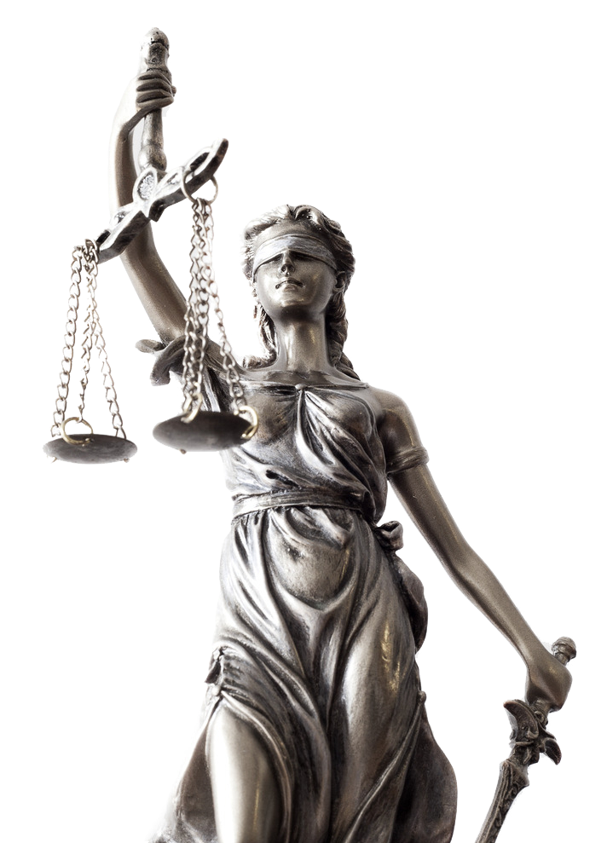
Ons doel is de rechtvaardigheid op de digitale infrastructuur te vergroten
"Wij geloven sterk dat het oneerlijk is dat mensen en organisaties veel in IT hebben geïnvesteerd en zij daar niet van kunnen profiteren zonder bang te zijn voor beveiligingsincidenten."

Slide 3
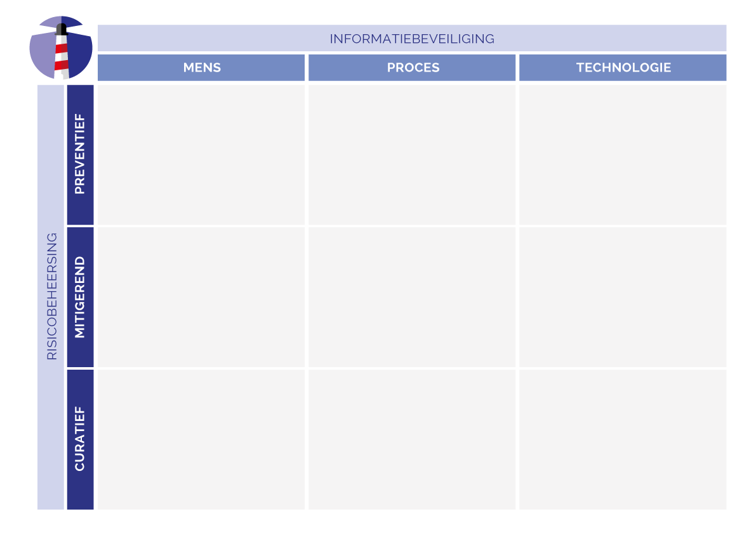
Inhoudsopgave
Welkom!
Oorsprong
Informatiebeveiliging
Risicobeheersing
Begin met het 9-vlaksmodel

Slide 4
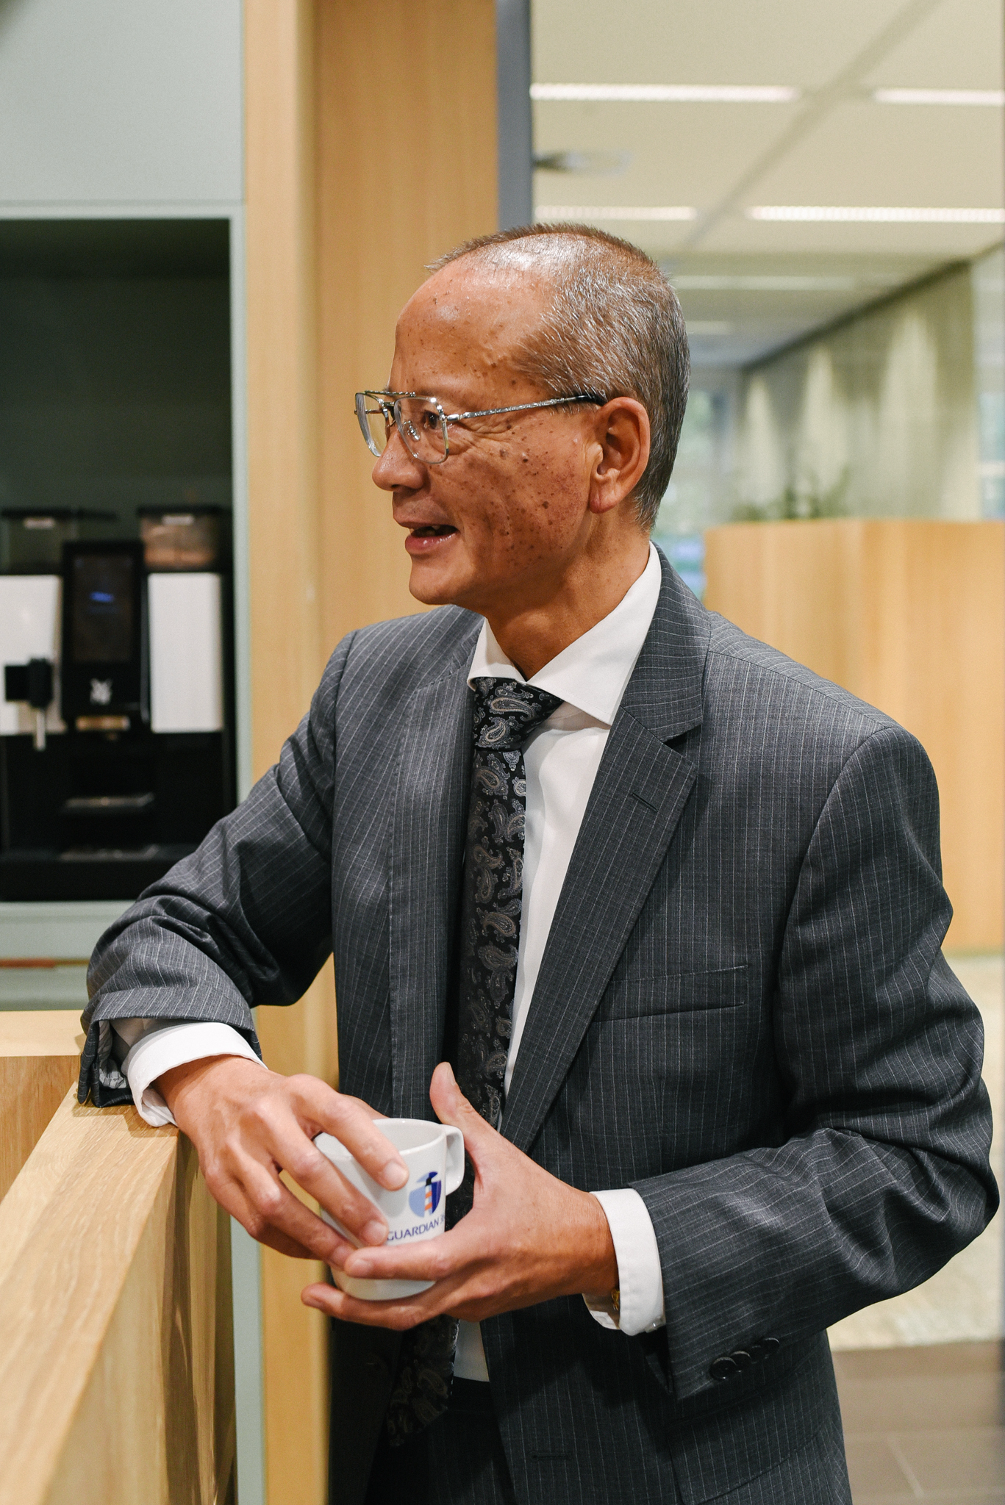
Welkom!
Kennismakingsronde, leer elkaar beter kennen
Notes:
De bedoeling van deze kennismakingsronde is dat de deelnemers elkaar beter leren kennen, zodat ze zich meer op hun gemak voelen om hun visie te delen en vragen te stellen.
Probeer als gastvrouw of -heer deze ronde interactief en persoonlijk te maken door iedereen met een persoonlijke noot voor te stellen.

Slide 5
Oorsprong
Ontwikkeld door Guardian360
Informatiebeveiliging is “gewoon” onderdeel van risicobeheer
Organisaties moeten "in control" raken
Management moet verstandig investeren
Maatregelen moeten passen bij een business case
Notes:
Jan Martijn Broekhof van Guardian360 ontwikkelde het 9-vlaksmodel tijdens zijn MBA-scriptie
Veel leveranciers proberen informatiebeveiligingsdiensten en -producten te verkopen. Deze lossen echter vaak niet het echte probleem van de organisatie op en creëren een vals gevoel van veiligheid.
Een van de redenen waarom verkopers op deze manier succes hebben, is dat zij klanten in verwarring brengen en informatiebeveiliging moeilijker en enger voorstellen dan het in werkelijkheid is.
Het 9-vlaksmodel ondersteunt het management van organisaties bij het bepalen welke maatregelen er zijn, waar aanvullende maatregelen nodig zijn en waar de maatregelen al voldoende zijn. Gebaseerd op de risicobereidheid en de business case van de organisatie.
Dit leidt ertoe dat managementteams in control komen en snel kunnen bepalen of een leverancier de juiste oplossing biedt voor hun problemen.

Slide 6
Informatiebeveiliging
Mensen
Het menselijk potentieel waarover de onderneming beschikt.
Proces Bevat de stappen of acties die samen een bepaald doel bereiken.
Technologie Geeft de hulpmiddelen die de mensen kunnen gebruiken om het proces uit te voeren.
Notes:
Het kader van mensen, processen en technologie bestaat al sinds het begin van de jaren zestig. De meeste bedrijven gebruikten het om de operationele efficiëntie van hun werknemers en hulpmiddelen te verbeteren. Eind jaren negentig werd het in de infosec-wereld gepopulariseerd door Bruce Schneier. Tegenwoordig gebruiken de meeste softwarebedrijven het raamwerk voor informatietechnologiebeheer.
Het zijn de mensen die de in het proces beschreven taken uitvoeren, soms door gebruik te maken van de technologie. Meestal staan de mensen op de loonlijst van een organisatie, maar door de aandacht voor leveringsketens nemen steeds meer organisaties ook personeel van leveranciers en klanten op.
Het proces in het kader definieert meestal het "hoe"-aspect. Hoe bereiken we het gewenste resultaat? Hoe zetten we de mensen en de technologie in om het bedrijfsprobleem op te lossen? Processen zijn herhaalbare handelingen die in theorie hetzelfde resultaat opleveren, ongeacht wie ze uitvoert.
Het helpt ook om sommige delen van het proces te automatiseren. Idealiter creëert de nieuwste en snelste technologie de meeste impact. Het is heel verleidelijk om je te laten verleiden door glimmende nieuwe tools. Organisaties moeten er echter voor zorgen dat de technologie in de organisatie past.
Bron: https://www.plutora.com/blog/people-process-technology-ppt-framework-explained

Slide 7
Notes:
The challenge is to balance attention and investments the correct way
https://www.lifewire.com/thmb/538K4o_3_KDmQmdB-kvpyUsYDOc=/768x0/filters:no_upscale():max_bytes(150000):strip_icc()/rocks-balancing-on-driftwood--sea-in-background-153081592-591bbc3f5f9b58f4c0b7bb16.jpg

Slide 8
Risicobeheersing
Preventie Maatregelen om incidenten zoveel mogelijk te voorkomen
Detectie
Maatregelen om incidenten snel te detecteren zodat organisaties kunnen ingrijpen en de (financiële) schade kunnen beperken
Herstel
Maatregelen om organisaties in staat te stellen terug te keren naar de gewenste toestand
Notes:
Risicobeheer is de identificatie, evaluatie en prioritering van risico's, gevolgd door een gecoördineerde en economische toepassing van middelen om de waarschijnlijkheid of het effect van ongelukkige gebeurtenissen te minimaliseren, te bewaken en te beheersen of de realisatie van kansen te maximaliseren.
Bron: https://en.wikipedia.org/wiki/Risk_management
Guardian360 vertaalde dit naar Preventie, Detectie en Remediatie

Slide 9
In- en uitdienst procedures
Firewall
Awareness training
Phishing simulaties
Compliancy audits
Intrusion detection
Incident response
PDCA-cycle
Disaster recovery

Slide 10
Voordat je het 9-vlaksmodel invult, vraag jezelf het volgende af
Wat zijn de belangrijkste informatiestromen in mijn organisatie?
Wat zijn de belangrijkste informatiesystemen in mijn organisatie?
Wat is de maximale uitvaltijd die we bereid zijn te accepteren?
Welke maatregelen zijn al genomen?
Welke klanten, partners en/of leveranciers zijn afhankelijk van uw informatiesystemen?
Hoe zorgt u ervoor dat uw medewerkers zich bewust zijn van het belang van goede informatiebeveiliging?
Bent u zich ervan bewust dat informatiebeveiliging veel verder gaat dan IT? Mensen en processen zijn even belangrijk.
Notes:
Wij willen voorkomen dat klanten simpelweg nieuwe en glimmende oplossingen kopen.
Alleen investeren in wat de moeite waard is.

Slide 11
Veel succes!
En leer van elkaar
Notes:
Idealiter gaan de deelnemers uiteen in groepen van 3-4 personen om met elkaar te discussiëren en van elkaar te leren.

Slide 12
Guardian360
Schouwburgplein 30-34
3012 CL Rotterdam
Orteliuslaan 1000
3528 BD Utrecht
The Netherlands
P.O. Box 2655
3000 CR Rotterdam
+31(0)88 - 255 15 00
Guardian360.net
info@guardian360.net
c

